Slide 1
JURUSAN PERENCANAAN WILAYAH DAN KOTA
FAKULTAS TEKNIK
UNIVERSITAS INDONUSA ESA UNGGUL
Kuliah Ke-7
PERKEMBANGAN EKONOMI - TEORI PUSAT PERTUMBUHAN

Slide 2
TEORI PUSAT PERTUMBUHAN
Pusat pertumbuhan dapat terbentuk di suatu wilayah. Terbentuknya pusat pertumbuhan dapat terjadi secara alami atau dengan perencanaan
a. TEORI POLARISASI EKONOMI
Teori polarisasi ekonomi dikemukakan oleh Gunar Myrdal. Menurut Myrdal, setiap daerah mempunyai pusat pertumbuhan yang menjadi daya tarik bagi tenaga buruh dari pinggiran. Pusat pertumbuhan tersebut juga mempunyai daya tarik terhadap tenaga terampil, modal, dan barang-barang dagangan yang menunjang pertumbuhan suatu lokasi. Demikian terus-menerus akan terjadi pertumbuhan yang makin lama makin pesat atau akan terjadi polarisasi pertumbuhan ekonomi (polarization of economic growth).
Teori polarisasi ekonomi Myrdal ini menggunakan konsep pusat-pinggiran (coreperiphery). Konsep pusat-pinggiran merugikan daerah pinggiran, sehingga perlu diatasi dengan membatasi migrasi (urbanisasi), mencegah keluarnya modal dari daerah pinggiran, membangun daerah pinggiran, dan membangun wilayah pedesaan.
Adanya pusat pertumbuhan akan berpengaruh terhadap daerah di sekitarnya. Pengaruh tersebut dapat berupa pengaruh positif dan negatif. Pengaruh positif terhadap perkembangan daerah sekitarnya disebut spread effect. Contohnya adalah terbukanya kesempatan kerja, banyaknya investasi yang masuk, upah buruk semakin tinggi, serta penduduk dapat memasarkan bahan mentah. Sedangkan pengaruh negatifnya disebut backwash effect, contohnya adalah adanya ketimpangan wilayah, meningkatnya kriminalitas, kerusakan lingkungan, dan lain sebagainya.

Slide 3
TEORI PUSAT PERTUMBUHAN
TEORI KUTUB PERTUMBUHAN
Konsep kutub pertumbuhan (growth pole concept) dikemukakan oleh Perroux, seorang ahli ekonomi Prancis (1950). Menurut Perroux, kutub pertumbuhan adalah pusat-pusat dalam arti keruangan yang abstrak, sebagai tempat memancarnya kekuatankekuatan sentrifugal dan tertariknya kekuatan-kekuatan sentripetal. Pembangunan tidak terjadi secara serentak, melainkan muncul di tempat-tempat tertentu dengan kecepatan dan intensitas yang berbeda. Kutub pertumbuhan bukanlah kota atau wilayah, melainkan suatu kegiatan ekonomi yang dinamis. Hubungan kekuatan ekonomi yang dinamis tercipta di dalam dan di antara sektor-sektor ekonomi.
Contoh: industri baja di suatu daerah akan menimbulkan kekuatan sentripetal, yaitu menarik kegiatan-kegiatan yang langsung berhubungan dengan pembuatan baja, baik pada penyediaan bahan mentah maupun pasar. Industri tersebut juga menimbulkan kekuatan sentrifugal, yaitu rangsangan timbulnya kegiatan baru yang tidak berhubungan langsung dengan industry baja

Slide 4
TEORI PUSAT PERTUMBUHAN
Teori pusat pertumbuhan dikemukakan oleh Boudeville. Menurut Boudeville (ahli ekonomi Prancis), pusat pertumbuhan adalah sekumpulan fenomena geografis dari semua kegiatan yang ada di permukaan Bumi. Suatu kota atau wilayah kota yang mempunyai industri populasi yang kompleks, dapat dikatakan sebagai pusat pertumbuhan. Industri populasi merupakan industri yang mempunyai pengaruh yang besar (baik langsung maupun tidak langsung) terhadap kegiatan lainnya.

Slide 5
TEORI TEMPAT SENTRAL
Teori tempat sentral dikemukakan oleh Walter Christaller (1933), seorang ahli geografi dari Jerman. Teori ini didasarkan pada lokasi dan pola persebaran permukiman dalam ruang. Dalam suatu ruang kadang ditemukan persebaran pola permukiman desa dan kota yang berbeda ukuran luasnya. Teori pusat pertumbuhan dari Christaller ini diperkuat oleh pendapat August Losch (1945) seorang ahli ekonomi Jerman.
Keduanya berkesimpulan, bahwa cara yang baik untuk menyediakan pelayanan berdasarkan aspek keruangan dengan menempatkan aktivitas yang dimaksud pada hierarki permukiman yang luasnya meningkat dan lokasinya ada pada simpul-simpul jaringan heksagonal. Lokasi ini terdapat pada tempat sentral yang memungkinkan partisipasi manusia dengan jumlah maksimum, baik mereka yang terlibat dalam aktivitas pelayanan maupun yang menjadi konsumen dari barang-barang yang dihasilkannya.

Slide 6
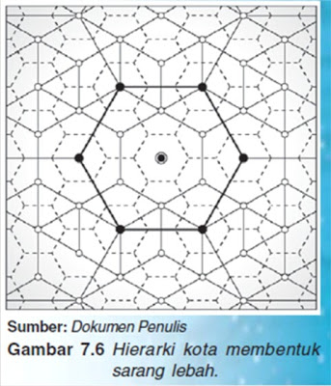
Menurut Walter Christaller, suatu tempat sentral mempunyai batas-batas pengaruh yang melingkar dan komplementer terhadap tempat sentral tersebut. Daerah atau wilayah yang komplementer ini adalah daerah yang dilayani oleh tempat sentral. Lingkaran batas yang ada pada kawasan pengaruh tempat-tempat sentral itu disebut batas ambang (threshold level).

Slide 7
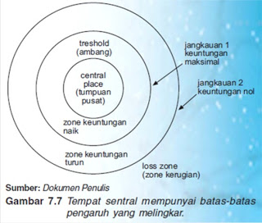
Konsep dasar dari teori tempat sentral:
Population threshold, yaitu jumlah minimal penduduk yang diperlukan untuk melancarkan dan kesinambungan dari unit pelayanan.
Range (jangkauan), yaitu jarak maksimum yang perlu ditempuh penduduk untuk mendapatkan barang atau jasa yang dibutuhkannya dari tempat pusat. Hal-hal yang perlu diperhatikan adalah:
Range selalu lebih besar dibanding daerah tempat population threshold.
Inner limit (batas dalam) adalah batas wilayah yang didiami population threshold.
Outer limit (batas luar) adalah batas wilayah yang mendapatkan pelayanan terbaik, sehingga di luar batas itu penduduk akan mencari atau pergi ke pusat lain.
Tempat sentral memiliki batas-batas pengaruh. Batasbatas itu melingkar dan komplementer dengan tempat sentral tersebut. Suatu tempat sentral dapat berupa kota-kota besar, pusat perbelanjaan, rumah sakit, ibu kota provinsi, dan kota kabupaten. Masing-masing tempat sentral tersebut menarik penduduk yang tinggal di sekitarnya dengan daya jangkau yang berbeda-beda.

Slide 8
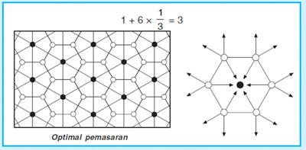
Teori Walter Christaller dapat diterapkan secara baik di suatu wilayah dengan syarat-syarat:
Topografi dari wilayah tersebut relatif seragam, sehingga tidak ada bagian yang mendapat pengaruh lereng atau pengaruh alam lainnya dalam hubungannya dengan jalur angkutan.
Kehidupan atau tingkat ekonomi penduduk relatif homogeny dan tidak memungkinkan adanya produksi primer yang menghasilkan padi-padian, kayu, atau batu bara.
Tiga asas tempat sentral menurut Christaller sebagai berikut.
a. Tempat Sentral Menurut Asas Pasar (K3)
Merupakan pusat pelayanan berupa pasar yang responsif terhadap ketersediaan barang dan jasa atau sering disebut dengan kasus pasar optimal. Para konsumen di tempat-tempat yang lebih kecil terbagi menjadi tiga kelompok yang sama besarnya, jika berbelanja ke tiga tempat lebih besar yang letaknya terdekat.

Slide 9
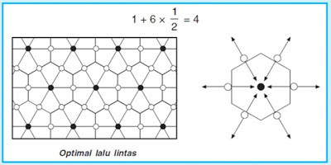
b. Tempat Sentral Menurut Asas Transportasi (K4)
Tempat sentral memberikan kemungkinan jalur lalu lintas yang paling efisien kepada daerah sekitarnya. Para konsumen di tempat-tempat yang lebih kecil terbagi menjadi dua kelompok yang sama, jika berbelanja ke dua tempat lebih besar yang terdekat.

Slide 10
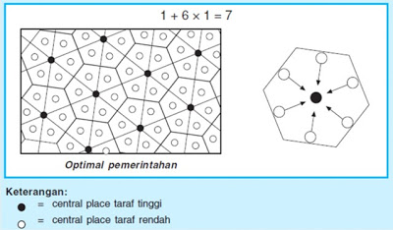
c. Tempat Sentral Menurut Administrasi (K7)
Tempat sentral ini memengaruhi seluruh bagian wilayah sekitarnya dan wilayah itu sendiri. Pembangunan tempat sentral ini tidak berorientasi pada sektor ekonomi, tetapi pada sektor sosial dan politik. Contohnya kota pusat pemerintah. Para konsumen di tempat-tempat yang lebih kecil berbelanja ke tempat-tempat yang lebih besar yang letaknya terdekat.
·

Slide 11
sekian

